Slide 1

Nowoczesny język Delphi
Zlot Programistów Delphi, czerwiec 2019
Tomasz Tyrakowski

Slide 2

Rozgrzewka
QUIZ

Slide 3
Co to za język?
const prog: number = 100;
const mnoznik: number = 3;
const tab: number[] = [10, 20, 30, 40, 50];
var res: number =
tab.map(function (it) {
return it * mnoznik;
}
).filter(function (it) {
return it > prog;
}).reduce(function(wynik, it) {
return wynik + it;
},
0
);
// res = 270
TS

Slide 4
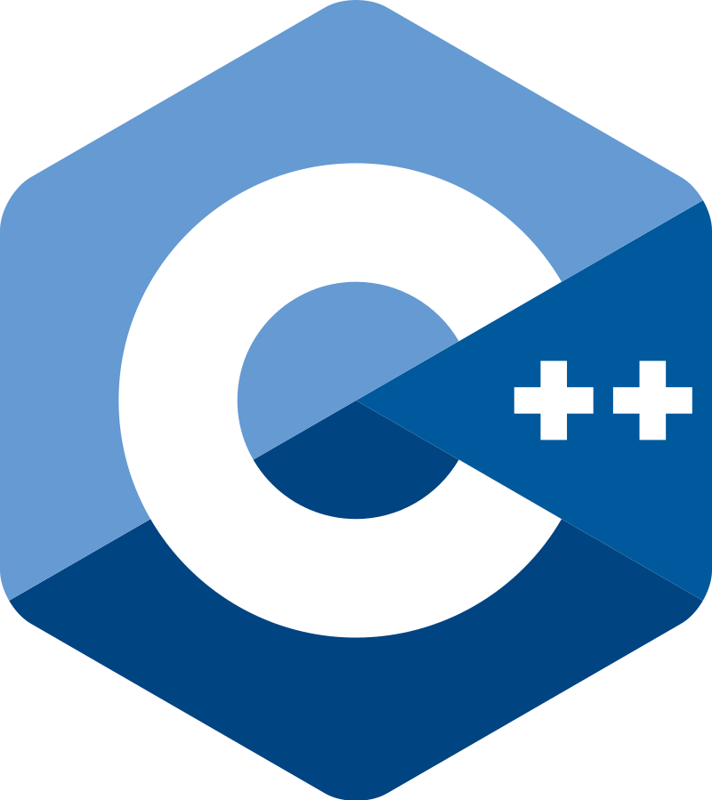
Co to za język?
const int mnoznik = 3;
const int prog = 100;
int main(void) {
TVec<int> tab({10, 20, 30, 40, 50});
auto res =
tab.map([=] (int it) -> int {
return it * mnoznik;
}
).filter([=] (int it) -> int {
return it > prog;
}
).reduce([] (int wynik, int it) -> int {
return wynik + it;
},
0
);
// 270
}

Slide 5

Co to za język?
fun main() {
val mnoznik = 3
val prog = 100
val tab = arrayOf(10, 20, 30, 40, 50)
val res = tab
.map { it * mnoznik }
.filter { it > prog }
.reduce { acc, it -> acc + it }
// res = 270
}

Slide 6
Co to za język?
const mnoznik = 3;
const prog = 100;
var tab: TDynArr<Integer>;
begin
tab := [10, 20, 30, 40, 50];
var res := tab
.map<Integer>(
function(it: Integer): Integer
begin
Result := it * mnoznik;
end
)
.filter(
function (it: Integer): Boolean
begin
Result := it > prog;
end
)
.reduce<Integer>(
function (acc, it: Integer): Integer
begin
Result := acc + it;
end, 0
);
// res = 270
end;

Slide 7
Agenda
Tworzymy TDynArr
Tablice dynamiczne
Generics (szablony)
Rozszerzone rekordy, operatory
Funkcje anonimowe, dopełnienia (closures, captures)
Szablony a zgodność typów
Koszt szablonów
Closures: ByVal vs ByRef
Dygresje
Języki statyczne vs dynamiczne
Zapożyczanie z innych języków
Big rewrite

Slide 8
Źródła i materiały
github.com/ttyrakow/zlot19
Marco Cantù: Object Pascal Handbook (2015)
Delphi Help
Eksperymenty własne
Internet ☺
Delphi 10.3.1 Professional

Slide 9
TDynArr - wymagania
a := [1, 2, 3]
a.length
c := b + a
a.map(…).filter(…).forEach(…)
API na wzór Array z JS:
concat, every, fill, filter, find, findIndex, forEach, from, includes, indexOf, join, lastIndesOf, map, pop, push, reduce, reduceRight, reverse, shift, slice, some, sort, splice, toString, unshift [w3schools.com JS Array Reference]

Slide 10
Tablice dynamiczne
var a: array of Integer; // ARC
begin
SetLength(a, 5);
a[0] := 1;
a[1] := 2;
a[2] := a[0] + a[1];
SetLength(a, 0); // niepotrzebne
end; // pamięć a automatycznie zwolniona (ARC)

Slide 11

Tablice dynamiczne
var a: array of Integer;
begin
a := [1, 2, 3];
a := a + [4, 5]; // a = [1, ..., 5]
Insert([6, 7], a, 1); // a = [1, 6, 7, 2, 3, 4, 5]
Delete(a, 2, 3); // a = [1, 6, 4, 5]
end;
XE7

Slide 12
Tablice dynamiczne
var
a: array[1..100] of array of Byte;
i: Integer;
begin
// 100 x 1GB
for i := 1 to 100 do
SetLength(a[i], 1 * 1024 * 1024 * 1024);
end;
Integer
ERangeError
Gdy newLen * elSize
przekracza NativeInt
System.DynArraySetLength()
GetMem(...)
ReallocMem(...)
-> EOutOfMemory

Slide 13
Tablice dynamiczne
var a: array of Double;
begin
SetLength(a, 1 * 1024 * 1024 * 1024);
// 1G x 8B = 8GB
end;
NativeInt, {$R-} {$Q-}
[System.pas]
neededSize := newLength * elSize; // 0!
if neededSize div newLength <> elSize then
Error(reRangeError);

Slide 14
Dygresja
Dlaczego powstają nowe języki programowania?
Chodzi mi o to, aby język giętki
Powiedział wszystko, co pomyśli głowa
Juliusz Słowacki

Slide 15


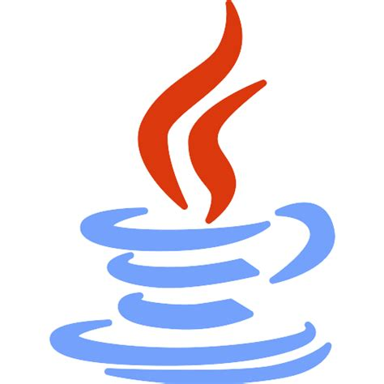

Dygresja
Czy warto uczyć się nowych języków programowania?
JS

Slide 16

Dygresja: języki statyczne i dynamiczne
Type declarations act as machine-checked documentation.
Static typing makes your code easier to understand and
easier to modify without introducing bugs. [Why mypy?]
DYNAMICZNE
JS
TypeScript, Flow,
mypy, PHP7 scalar type decls
IDEAŁ
szablony
type inference
type helpers
STATYCZNE

Slide 17
Szablony (generics)
template<typename T> T array[];
template<class T> T first(T items[]) {
return items[0];
}
template<typename T, class U> struct pair {
T first;
U second;
};
pair<int, std::string> p = { 10, "abc" };
pair<int, int> p2 = { 1, 2 };

Slide 18
Generics
type TDynArr<T> = array of T;
type TPair<T, U> = record
first: T;
second: U;
end;
type TSomeclass<T> = class
...
end;

Slide 19
Generics – zgodność typów
var
a, b: array of Integer;
c: array of Integer;
begin
a := [1, 2, 3];
b := a;
c := a;
// E2010: incompatible types
end;

Slide 20
Generics – zgodność typów
type TArr<T> = array of T;
var
a, b: TArr<Integer>;
c: TArr<Integer>;
begin
a := [1, 2, 3];
b := a;
c := a; // wsztstko OK
end;

Slide 21
Generics – zgodność typów
type
TArr<T> = array of T;
TArrInt = TArr<Integer>;
procedure p;
var
a, b: TArrInt;
c: TArr<Integer>;
begin
a := [1, 2, 3];
b := a;
c := a; // OK
end;

Slide 22
Generics – co możemy zrobić z T?
type TMyClass<T> = class
public
item: T;
function isEqual(other: T): Boolean;
end;
function TMyClass<T>.isEqual(other: T): Boolean;
begin
Result := (self.item = other);
end;
[dcc32 Error]: E2015 Operator not applicable to this operand type

Slide 23
Generics – co możemy zrobić z T?
przypisanie x := y
Default(T)
SizeOf(x)
TypeInfo(T) (RTTI)
Porównanie elementów:
CompareMem(x, y, size)
Przekazanie własnej funkcji porównującej

Slide 24
Generics - koszt
BaseUnit
TTpl<T> = class …
Unit1
Unit2
Unit3
TTpl<Integer>
TTpl<Integer>
TTpl<Integer>
TTpl<string>
TTpl<string>
TTpl<string>
TTpl<Double>
TTpl<Double>
TTpl<Double>

Slide 25
Generics – zgodność typów
Czysty program, z modułem definiującym
generic record (sporo metod)
1 314 457 B
Program definiujący typy będące instancjami
generic record w jednym module
1 338 989 B
(+24 532 B)
Program definiujący typy będące instancjami
generic record w dwóch modułach
1 360 970 B
(+21 981 B)
Program definiujący typy będące instancjami
generic record w trzech modułach
1 383 195 B
(+22 225 B)
.DCU bez instancjacji generic record: 370 B
.DCU z instancjacją generic record: 88 667 B
Instancjacja (tylko deklaracja typów):
type T1 = TMyRec<Integer>;

Slide 26
Nasza tablica: podejście 1
type TDynArr<T> = array of T;
TArrHlp<T> = record helper for TDynArr<T>
// forEach, map, reduce, ...
end;
[dcc32 Error]: E2508 Type parameters not allowed on this type

Slide 27
Rekordy – coś więcej niż tylko dane
type
TRawArr<T> = array of T;
TDynArr<T> = record
private
_items: TRawArr<T>;
function getLength(): Integer;
procedure setLength(newLength: Integer);
function getItem(itemNo: Integer): T;
procedure setItem(itemNo: Integer; const newValue: T);
public
property length: Integer read getLength write setLength;
property items[itemNo: Integer]: T read getItem write setItem; default;
constructor create(const initialLength: Integer);
constructor from(const a: TRawArr<T>; startIndex: Integer = -1;
endIndex: Integer = -1); overload;
constructor from(const a: TDynArr<T>); overload;
end;
1
2
3
4
5
6

Slide 28
Co można zrobić z TDynArr<T>?
var
a: TDynArr<Integer>;
x: Integer;
begin
a := TDynArr<Integer>.from([1, 2, 3, 4]);
// jeszcze nie a := [1, 2, 3, 4]
a.length := 3; // [1, 2, 3]
a.items[1] := 20; // [1, 20, 3]
a[0] := 10; // [10, 20, 3]
x := a[1] + a[2]; // x = 23
end;

Slide 29
Rozszerzone rekordy - cechy
Mogą mieć dowolnie wiele konstruktorów, z wyjątkiem bezparametrowego
Nie obsługują destruktorów (E2465 A record cannot introduce a destructor)
Mogą mieć metody, pola i właściwości
Można przeciążać operatory dla rekordów
Nie ma dziedziczenia (więc i polimorfizmu)
Są alokowane na stosie i automatycznie zwalniane
Nadają się do własnych specyficznych typów danych (DSL), ale mniej do bibliotek ogólnego przeznaczenia (brak dziedziczenia)

Slide 30
Rekordy - operatory
cast: Implicit, Explicit
unary: Positive, Negative, Inc, Dec, LogicalNot, BitwiseNot, Trunc, Round
comparison: Equal, NotEqual, GreaterThan, GreaterThanOrEqual, LessThan, LessThanOrEqual
binary: Add, Subtract, Multiply, Divide, IntDivide, Modulus, ShiftLeft, ShiftRight, LogicalAnd, LogicalOr, LogicalXor, BitwiseAnd, BitwiseOr, BitwiseXor

Slide 31
Rekordy - operatory
TDynArr<T> = record
...
class operator Implicit(a: TRawArr<T>): TDynArr<T>; // a := [1, 2, 3];
class operator Explicit(a: TRawArr<T>): TDynArr<T>; // a := TDynArr<T>(...);
class operator Add(const a1, a2: TDynArr<T>): TDynArr<T>; // c := a + b;
class operator BitwiseAnd(const a1, a2: TDynArr<T>): TDynArr<T>; // c := a and b;
...
end;
class operator TDynArr<T>.Implicit(a: TRawArr<T>): TDynArr<T>;
begin
Result := TDynArr<T>.from(a);
end;
class operator TDynArr<T>.Add(const a1, a2: TDynArr<T>): TDynArr<T>;
begin
Result := a1.concat(a2);
end;

Slide 32
Co można zrobić z TDynArr<T>?
var
a: TDynArr<Integer>;
x: Integer;
begin
a := [1, 2, 3, 4]; // (Implicit)
a.length := 3; // [1, 2, 3]
a[0] := 10; // [10, 2, 3]
x := a[1] + a[2]; // 12
a := a + a; // (Add) [10, 2, 3, 10, 2, 3]
end;
// brakuje: a.map(...).filter(...).reduce(...);

Slide 33
Dygresja: big rewrite
Czy warto pisać system od nowa w innym języku?
Your customers don’t want a system written
in a better language.
What your customers want is a better system.
Dave Thomas on Innovating Legacy Systems
Software Engineering Radio ep. 242 (XI/2015)

Slide 34
Dygresja: big rewrite
HDD
Hype Driven Development

Slide 35
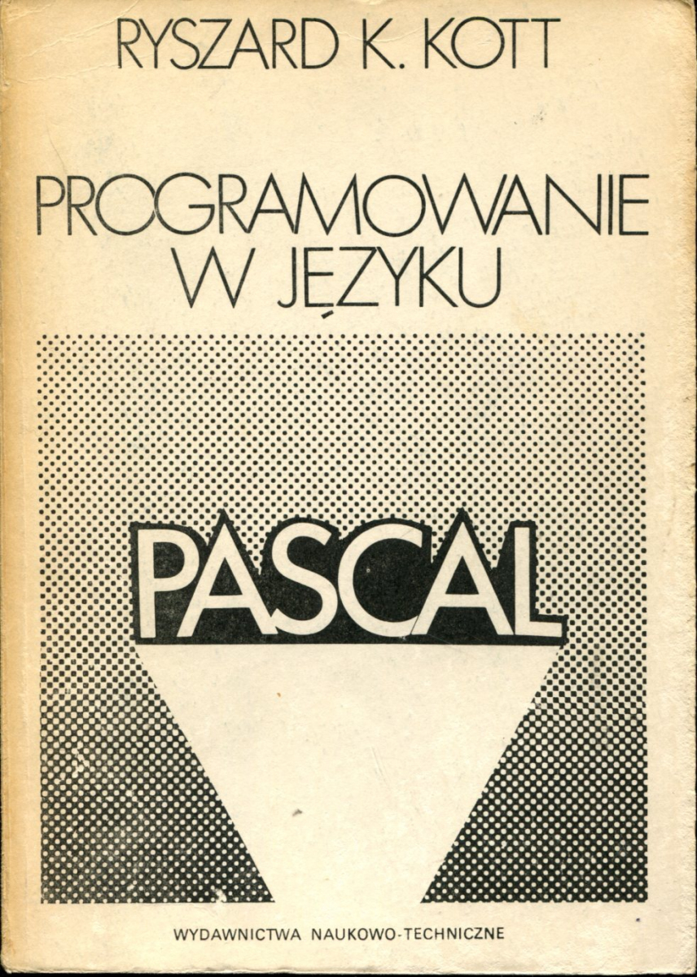
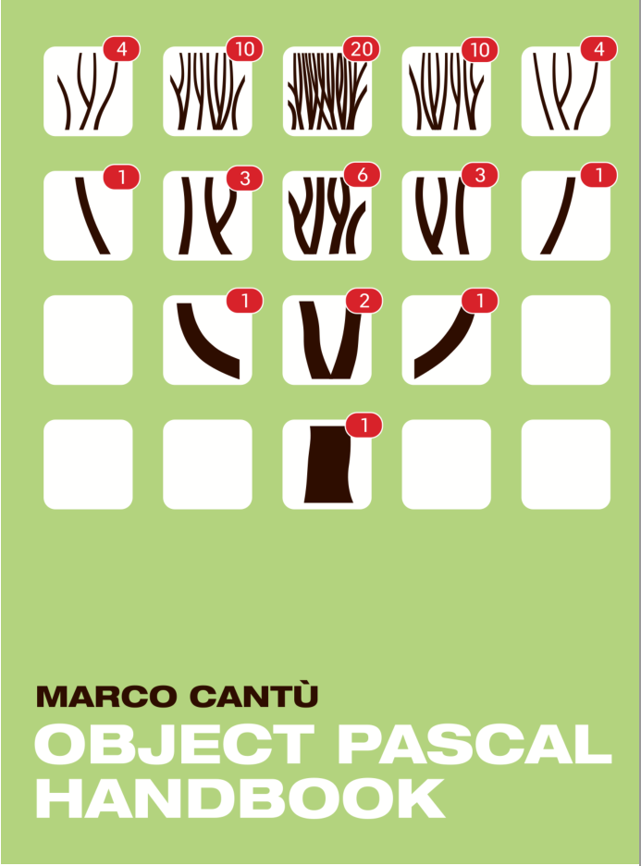
Dygresja: big rewrite (ewolucja)
1988
2015

Slide 36
Metody anonimowe (closure, lambda)
var i = 10;
setTimeout(
function () {
i = i + 5;
console.log(i);
},
500
);

Slide 37
Metody anonimowe (closure, lambda)
type TMapper<T, S> = reference to function(it: T): S;
TDynArr<T> = record
...
function map<S>(mapper: TMapper<S,T>): TDynArr<S>;
...
end;
function TDynArr<T>.map<S>(mapper: TMapper<T, S>): TDynArr<S>;
var i: Integer;
begin
Result := TDynArr<S>.Create(self.length);
for i := Low(_items) to High(_items) do
Result[i] := mapper(_items[i]);
end;

Slide 38
Metody anonimowe
var
a: TDynArr<Integer>;
b: TDynArr<string>;
begin
a := [1, 2, 3];
b := a.map<string>(
function(it: Integer): string
begin
Result := IntToStr(it * 10);
end
); // b = ['10', '20', '30']
end;

Slide 39
Metody anonimowe – gotowe typy
SysUtils:
TProc, TProc<T>, TProc<T1, T2>, TProc<T1, T2, T3> TProc<T1, T2, T3, T4>
TFunc<TResult>, TFunc<T, TResult>, TFunc<T1, T2, TResult>, TFunc<T1, T2, T3, TResult>, TFunc<T1, T2, T3, T4, TResult>
(TDynArr<T>):
function map<S>(mapper: TFunc<T, S>): TDynArr<S>;

Slide 40
Metody anonimowe – closures
var
p: TProc<Integer>;
procedure setProc(toAdd: Integer);
begin
p := Procedure(it: Integer)
begin
writeln(it + toAdd);
end;
end;
procedure invokeProc(it: Integer);
begin
p(it);
end;
begin
setProc(10);
...
invokeProc(20); // stdout: 30
invokeProc(2); // stdout: 12
end;

Slide 41
Closures
ByRef (erence) Zachowuje referencje do zewnętrznych zmiennych. Wartości zewnętrznych zmiennych aktualne na moment wywołania metody anonimowej.
ByVal (ue) Zachowuje wartości zewnętrznych zmiennych, aktualne na moment definicji metody anonimowej.

Slide 42
Closures - JavaScript
fcs = [];
for (i = 0; i <= 3; i++) {
fcs.push(function () {
console.log(i);
});
}
for (j = 0; j <= 3; j++) {
fcs[j]();
}
// 4, 4, 4, 4
ByRef

Slide 43
Closures - JavaScript
fcs = [];
for (i = 0; i <= 3; i++) {
fcs.push(
function (x) {
return function () {
console.log(x);
};
}(i)
);
}
for (j = 0; j <= 3; j++) {
fcs[j]();
}
// 0, 1, 2, 3

Slide 44
Closures - Kotlin
fun main() {
val fcs = mutableListOf <() -> Unit> ()
for (i: Int in 0..3) {
fcs.add({ println(i) })
}
for (j: Int in 0..3) {
fcs[j]()
}
// 0, 1, 2, 3
}
ByVal /
ByRef

Slide 45
Closures – C++
std::vector< std::function<void (void)> > fcs;
for (int i = 0; i <= 3; i++) {
fcs.push_back(
[i] () -> void {
std::cout << i << std::endl;
}
);
}
for (int j = 0; j <= 3; j++) {
fcs[j]();
}
// 0, 1, 2, 3
[=i]
ByVal

Slide 46
Closures – C++
std::vector< std::function<void (void)> > fcs;
for (int i = 0; i <= 3; i++) {
fcs.push_back(
[&i] () -> void {
std::cout << i << std::endl;
}
);
}
for (int j = 0; j <= 3; j++) {
fcs[j]();
}
// 4, 4, 4, 4
ByRef

Slide 47
Closures - Delphi
[Button1Click]
for i := 0 to 3 do
fcs[i] :=
procedure()
begin
captureResultLabel.Caption :=
captureResultLabel.Caption + '‚ '
+ i.ToString();
end;

Slide 48
Closures - Delphi
[Button2Click]
for j := 0 to 3 do
fcs[j]();
// 4, 4, 4, 4
ByRef

Slide 49
Closures – czego nie można złapać
procedure mapMe(a: TDynArr<Integer>);
function preprocess(i: Integer): Integer;
begin
Result := i * 10;
end;
begin
a.forEach(
procedure(it: Integer)
begin
writeln(preprocess(it));
end;
)
end;
[dcc32 Error]: E2555 Cannot capture symbol ’preprocess’

Slide 50
TDynArr<T> - API
TDynArr<T> = record
public
...
function filter(test: TFunc<T, Boolean>): TDynArr<T>;
procedure forEach(process: TProc<T>);
function map<S>(mapper: TFunc<T, S>): TDynArr<S>;
function reduce<S>(reducer: TFunc<S, T, Integer, S>;
const initialValue: S): S; overload;
function reduce<S>(reducer: TFunc<S, T, S>;
const initialValue: S): S; overload;
function some(
test: TFunc<T, Integer, Boolean>): Boolean; overload;
function some(test: TFunc<T, Boolean>): Boolean; overload;
...
end;

Slide 51
TDynArr<T> - implementacja API
function TDynArr<T>.filter(
test: TFunc<T, Boolean>): TDynArr<T>;
var
i, ii: Integer;
begin
Result := TDynArr<T>.create(self.length);
ii := 0;
for i := 0 to self.length - 1 do
if test(self._items[i]) then
begin
Result[ii] := self._items[i];
ii := ii + 1;
end;
Result.length := ii;
end;

Slide 52
TDynArr<T> - implementacja API
function TDynArr<T>.map<S>(mapper: TFunc<T, S>): TDynArr<S>;
var
i: Integer;
begin
Result := TDynArr<S>.Create(self.length);
for i := Low(_items) to High(_items) do
Result[i] := mapper(_items[i]);
end;

Slide 53
TDynArr<T> - implementacja API
function TDynArr<T>.reduce<S>(reducer: TFunc<S, T, Integer, S>;
const initialValue: S): S;
var
i: Integer;
begin
Result := initialValue;
for i := 0 to self.length - 1 do
Result := reducer(Result, self._items[i], i);
end;

Slide 54
TDynArr<T> - implementacja API
function TDynArr<T>.reduce<S>(reducer: TFunc<S, T, S>;
const initialValue: S): S;
begin
Result := self.reduce<S>(
function(accumulated: S; it: T; index: Integer): S
begin
Result := reducer(accumulated, it);
end,
initialValue
);
end;

Slide 55

Dygresja: zapożyczanie z innych języków
var x = tab.length > 0 ? tab[0] : "default"; // cond ? ifYes : ifNo
function iif(const cond: Boolean; const ifYes, ifNo: string): string;
begin
if cond then
Result := ifYes
else
Result := ifNo;
end;
a := ['Some data', 'Some other data'];
b := iif(Length(a) > 0, a[0], 'no data’);
SetLength(a, 0);
b := iif(Length(a) > 0, a[0], 'no data');
2
1
1
1

Slide 56
Uwagi końcowe – dla zainteresowanych
Thorsten Ball: Writing an Interpreter in Go https://interpreterbook.com
Thorsten Ball: Writing a Compiler in Go https://compilerbook.com

Slide 57
Uwagi końcowe - samokrytyka
Dlaczego nie interfejsy?
Czy to naprawdę działa?
Czy odejście od OOP to nie błąd?
A co zrobisz kiedy ARC wejdzie do desktopów?
Parser w IDE czasami nie nadąża …

